Slide 1

Atributos de Dios
Leccion III
Omniciencia de Dios
Dios todo lo sabe perfectamente.

Slide 2
Pregunta para iniciar.
¿Qué cosas crees que solo Dios puede saber?
¿Alguna vez has guardado un secreto?
¿Crees que los secretos los sabe Dios?

Slide 3
¿Qué significa esto?
La omnipresencia, no es algo que nosotros vemos literalmente en la escritura, pero es una verdad evidentemente revelada en la escritura.
Omni
Scientia
Todo
Ciencia
Todo lo sabe, perfectamente y sin equivocarse.

Slide 4
Versículo para memorizar
Dios es mayor que nuestro corazón, y él lo sabe todo. 1 Juan 3:20

Slide 5
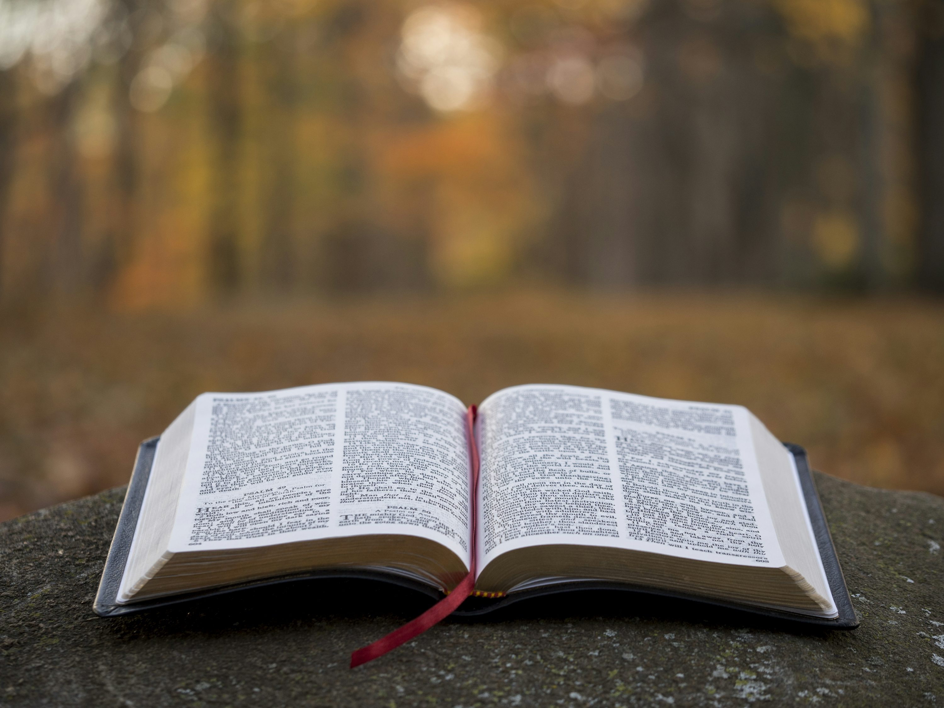
¿Qué dice la biblia al respecto?
Busquemos los siguientes versículos:
  Salmos 139:1-4
  Hebreos 4:13
  1 Juan 3:20
  Isaias 46:9-10
  Salmo 147:5
  Mateo 10:30
  Jeremias 1:5
  Romanos 11:23-24

Slide 6
Ilustremos para entender
Imagina la biblioteca mas grande que pueda existir + toda la información disponible en internet + el computador mas potente… Aun no poseen todo el conocimiento posible.
Existen algunas formas en el universo, que no son comprendidas del todo.
Por ejemplo, hay unas partículas. Que se llaman, fotones. Estas partículas, llamadas fotones, se han realizado experimentos, para ver su comportamiento, resulta que cuando no se observan los fotones, se comportan de una forma, pero si se observan se comportan de una forma completamente distinta, e incluso si se hacen trucos, para engañar al foton, aun se las ingenia para comportarse distinto.
Este es un claro ejemplo, de que aunque podemos medir y experimentar con algo, no podemos conocer su funcionamiento del todo, pero si podemos concluir… que detrás de la creación existe un diseño inteligente. Que es Dios

Slide 7

¿Alguna historia biblica?
Recuerdas, alguna historia biblica. Donde alguien se haya querido ocultar de Dios?
Pudo hacerlo realmente?

Slide 8

Preguntas para reflexionar.
¿Si Dios tiene omnisciencia, habrá algo que no sepa?
¿Este atributo porque no puede ser transmitido a nosotros?
¿Qué nos enseña esto entre la ciencia y Dios?
¿De que perspectiva entonces puedes sentir que Dios te observa?

Slide 9

Memorizando
Omniciencia: Dios todo lo sabe, perfectamente sin equivocarse.
Versiculo para memorizar, todos en voz alta.
Dios es mayor que nuestro corazón, y él lo sabe todo. 1 Juan 3:20

Slide 10
Actividad

